Slide 1

Порівнюємо числа в межах 100

Slide 2

50 + 40 + 0
80 – 60 + 30
70 – 60 + 90
100 - 80 + 0 -10

Slide 3
Утвори і запиши всі двоцифрові числа, використовуючи цифри 2, 4, 8
24, 28,
42, 48,
82, 84

Slide 4

Гра «Сусіди»
…14…
…31…
…60…

Slide 5
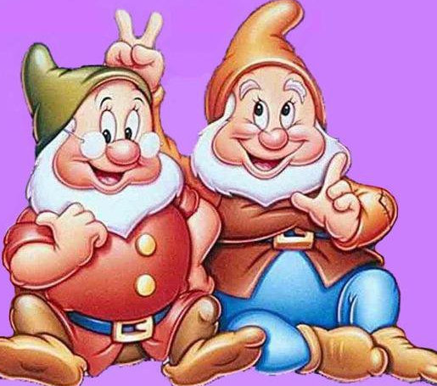
Порівнюємо числа в межах 100
14 * 16
9 * 11
71* 43
41* 43

Slide 6

Руханка «Піца»

Slide 7

Перевір свої досягнення
«Двоцифрові числа»
за посиланням https://www.switlana-teacher.kh.ua/dlya-vchyteliv/kontrolni-roboty/

